Slide 1











Ôn tập giữa học kì 1 (Tiết 3 + 4)

Slide 2
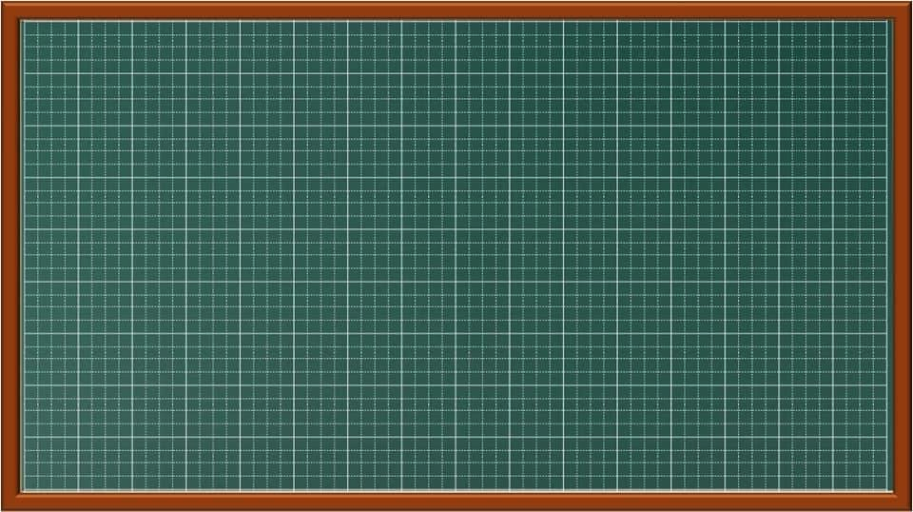
Thứ ba ngày 2 tháng 11 năm 2021
Tiếng Việt
Ôn tập giữa học kì 1 (tiết 3, 4)

Slide 3
3. Nghe – viết:
Cô giáo lġ em
Sáng nào em đến lġ
Cũng κấy cô đến ǟồi.
Đáp lƟ “Chào cô ạ!”
Cô mỉm cưƟ κật Ǉươi.
Cô dạy em Ǉập viết
Gió đưa κ♪ng hưΩg nhài
Nắng ghé vào cửa lġ
Xem chúng em hǌ bài.

Slide 4

Cô giáo lġ em
Sáng nào em đến lġ
Cũng κấy cô đến ǟồi.
Đáp lƟ “Chào cô ạ!”
Cô mỉm cưƟ κật ǇưΠ.
Cô dạy em Ǉập viết
Gió đưa κ♪ng hưΩg nhài
Nắng ghé vào cửa lġ
Xem chúng em hǌ bài.

Slide 5
Các từ dễ viết sai
sáng
đến rồi
Chú ý: viết hoa đầu mỗi câu thơ.
gió
thoảng

Slide 6
4. Trò chơi: đoán từ
a.
b.
c.
d.
Bắt đầu bằng tr
Đồ vật ở trường
Dùng để báo giờ học
trống
Bắt đầu bằng ch
Đồ vật trong nhà
Dùng để quét nhà
chổi
Chứa vần ang
Đồ vật trong lớp
Dùng để viết chữ lên đó
bảng
Chứa vần an
Đồ vật ở góc học tập
Dùng để bày sách vở
bàn

Slide 7
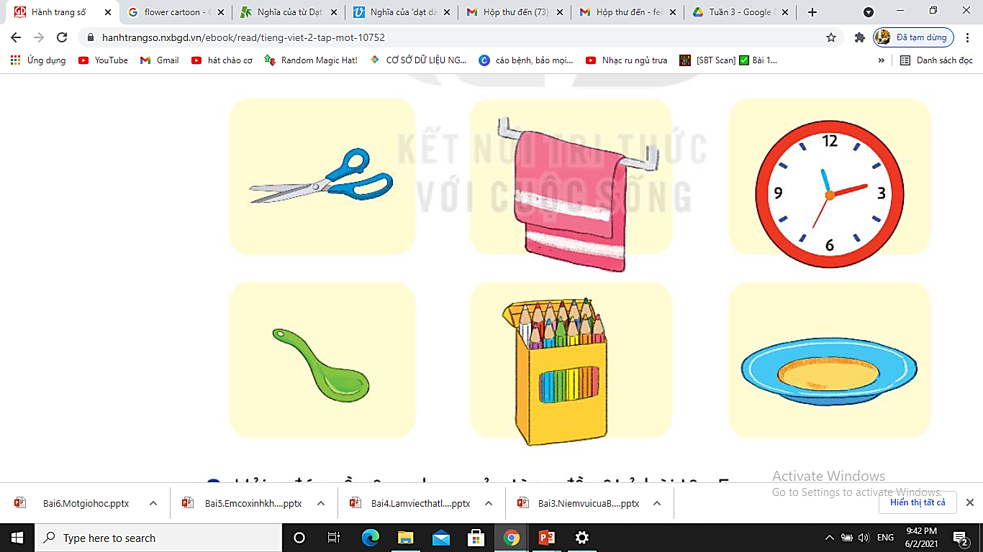
5. Viết tên đồ vật trong mỗi hình
cái kéo
khăn mặt
đồng hồ
muôi, thìa
hộp màu
đĩa

Slide 8

7. Ghép các từ ngữ để tạo 4 câu nêu đặc điểm
Đôi mắt của bé
Những vì sao
Cầu vồng
Tóc bà
lấp lánh trong đêm.
to tròn, đen láy.
đã bạc.
rực rỡ sau cơn mưa.

Slide 9


Củng cố bài học

